Slide 1

CASTILLO DE SAN VICENTE
ARGÜESO · CANTABRIA

Slide 2
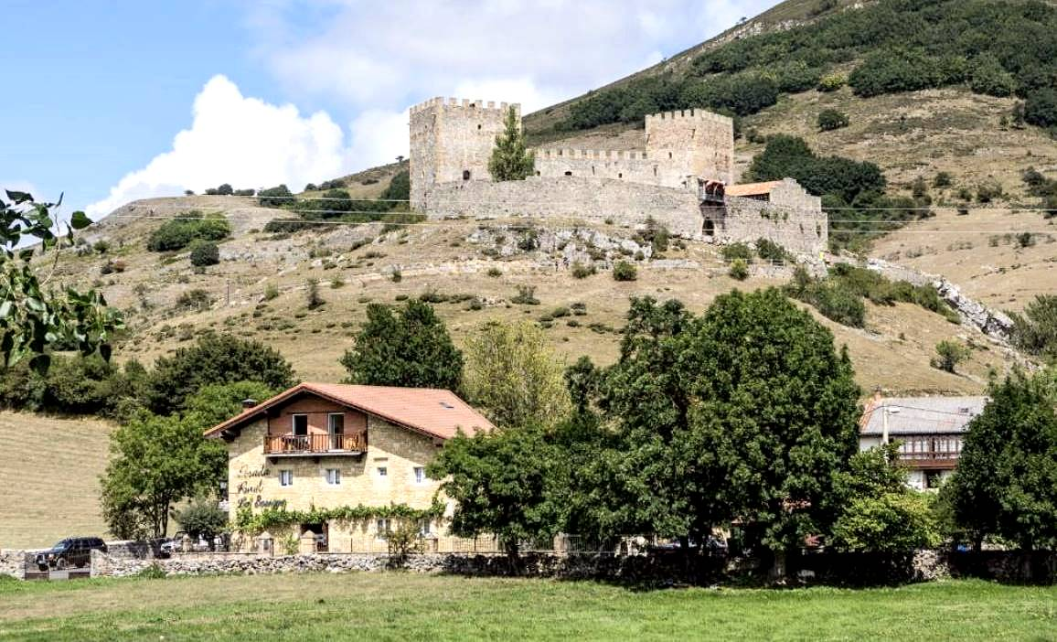
Notes:
2

Slide 3
El castillo de San Vicente, más conocido como castillo de Argüeso, es una fortificación medieval del término municipal español de la Hermandad de Campoo de Suso, en el sur de Cantabria. Fue declarado bien de interés cultural en el año 1983. Se encuentra en lo alto de una loma, fácilmente visible desde la carretera de acceso desde Paracuelles. En este pequeño cerro que queda en la parte occidental del pueblo de Argüeso hubo, con anterioridad al castillo, una ermita (siglo IX) bajo la advocación de San Vicente, así como una necrópolis altomedieval de los siglos IX y X, cuyos restos pueden verse en lo que es el patio de armas del castillo actual. Las dos torres se cree que se alzaron durante los siglos XIII (la derecha) y XIV (la izquierda). Pertenecía a la Casa de la Vega, y en el siglo siguiente, por el matrimonio de doña Leonor de la Vega con Diego Hurtado de Mendoza, pasó al señorío de los Mendoza. Ya en el siglo XV se añadió un cuerpo que unió las dos torres y una muralla. En 1475 se creó el marquesado de Argüeso.
En la segunda mitad del siglo XX, concretamente en 1988, se inician los trabajos de restauración gracias a la colaboración del Gobierno Regional, siendo propiedad del Ayuntamiento de Hermandad de Campoo de Suso desde que se lo donara su última propietaria, Teresa Rábago García, en el año 1962. Al año siguiente, en septiembre de 1963, por el entonces Ministerio de Información y Turismo se elaboró un estudio de viabilidad dirigido por Jesús Valverde, arquitecto Jefe de su Servicio de Arquitectura, para convertir el castillo en un Parador Nacional de Turismo de tamaño pequeño, sólo once habitaciones, pero la iniciativa no prosperó finalmente. El castillo abrió sus puertas a las visitas en agosto de 1999, y desde entonces miles de personas se han acercado a conocer la fortaleza. Cabe destacar el trabajo sobre piedra y madera noble realizado de manera tradicional por artesanos de la zona, a las órdenes del Maestro de Obras Tomás Sobaler (Espinilla). Con los años, el castillo de San Vicente de Argüeso se ha convertido en uno de los principales focos culturales del sur de Cantabria, siendo sede de exposiciones temporales, conciertos, jornadas de recreación histórica, cursos e incluso bodas civiles.

Slide 4
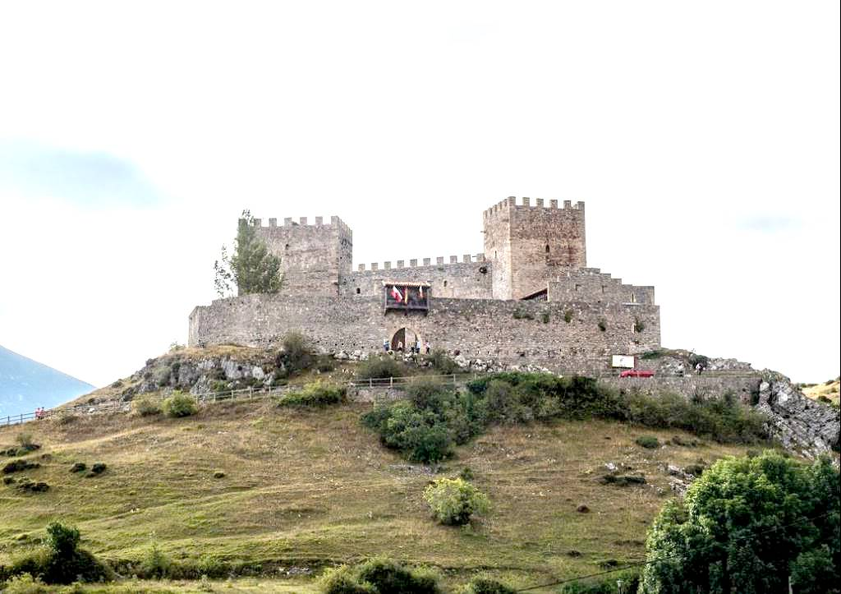
Notes:
4

Slide 5
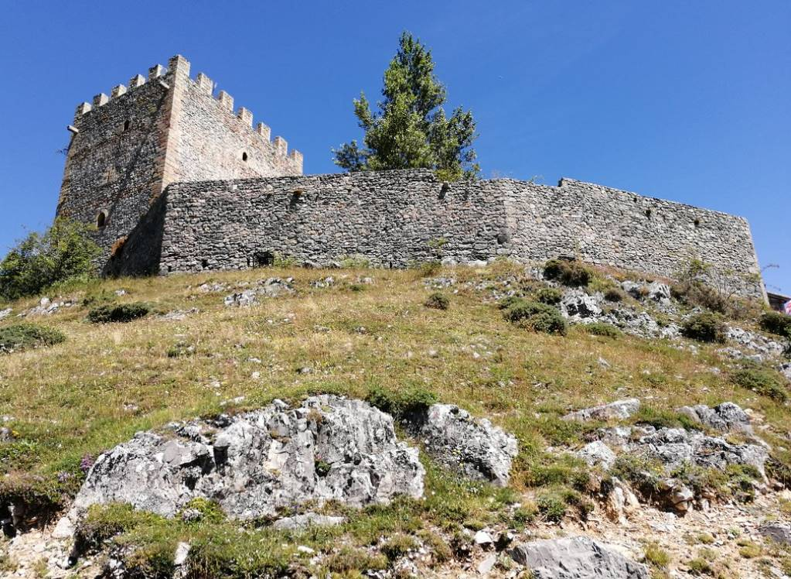

Slide 6
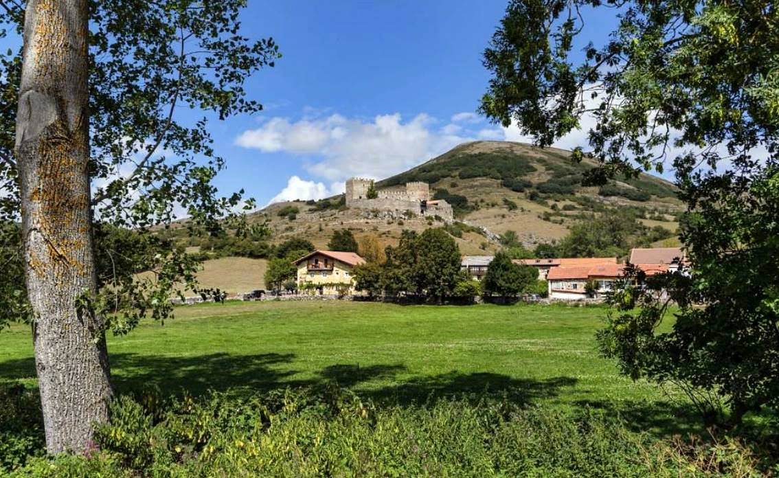

Slide 7
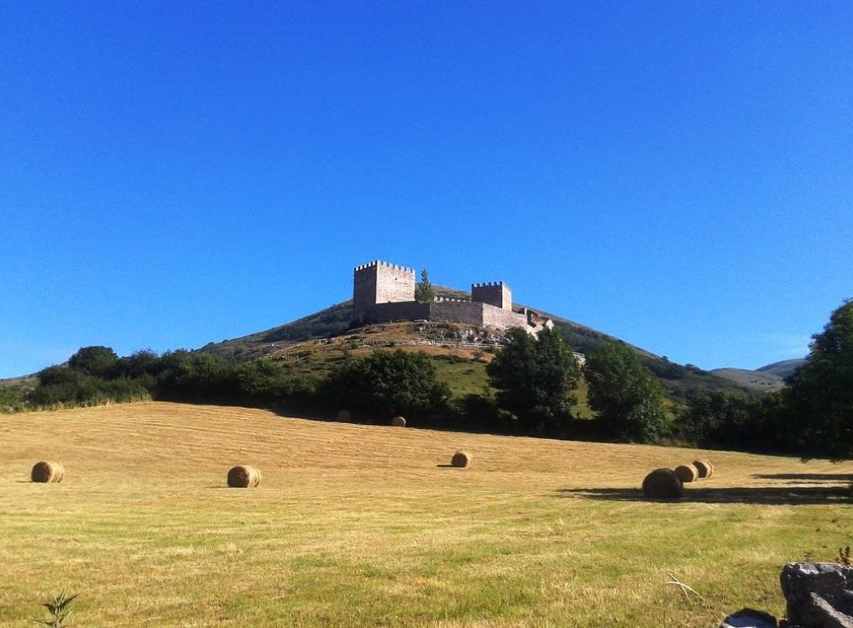

Slide 8
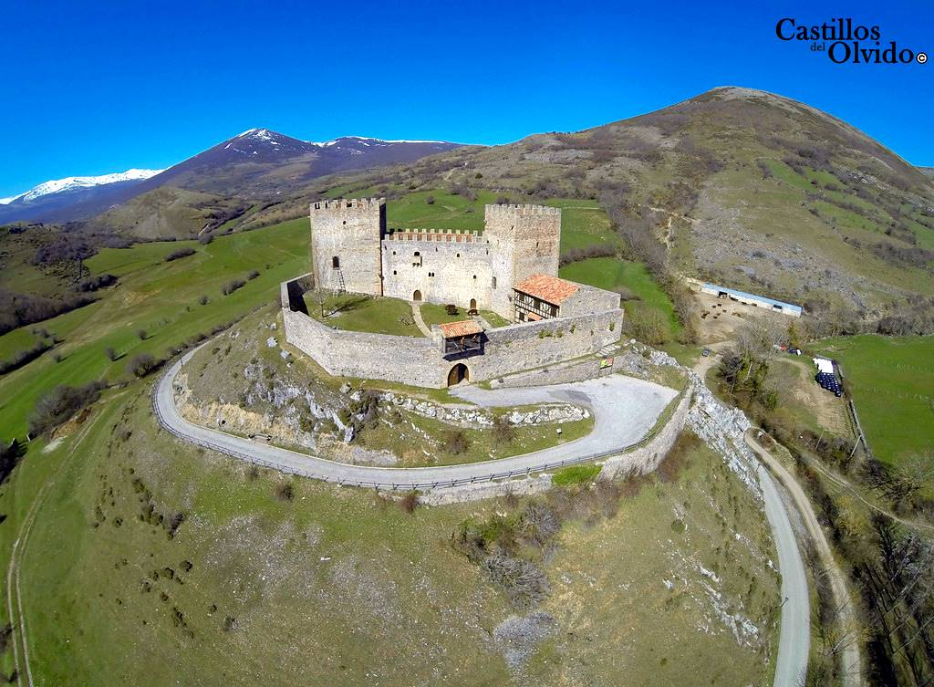

Slide 9
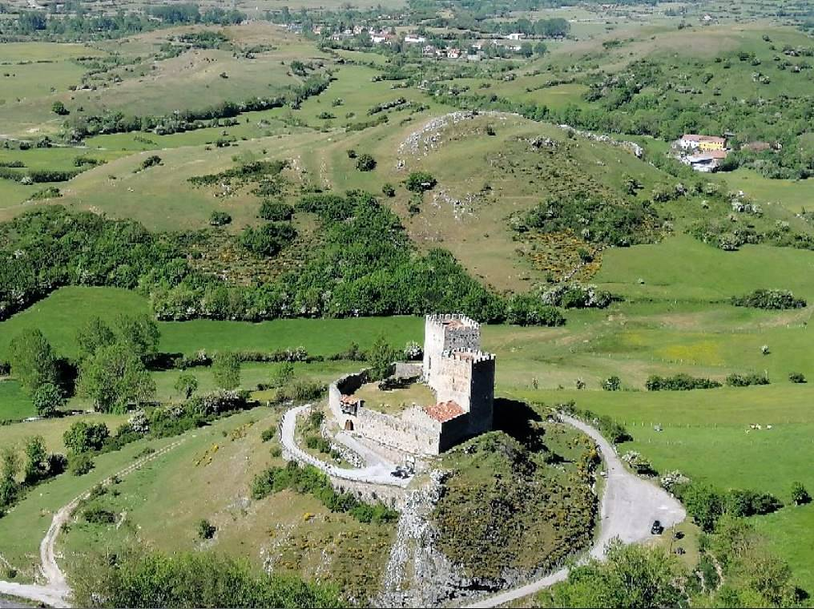

Slide 10
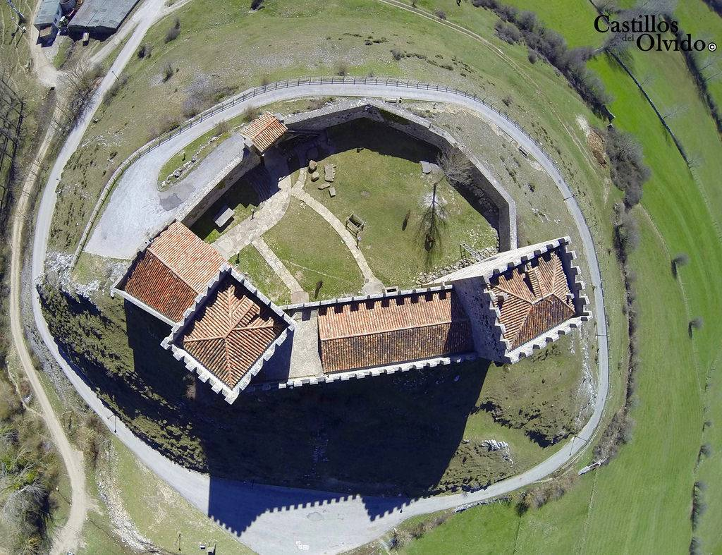

Slide 11
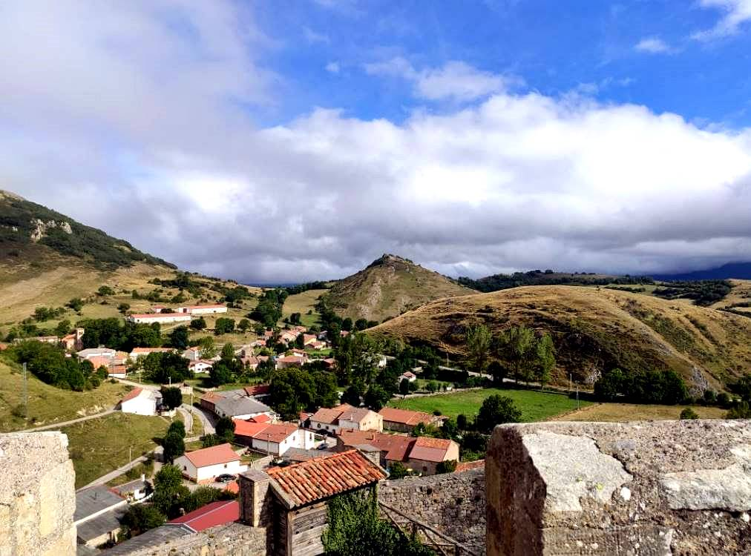

Slide 12
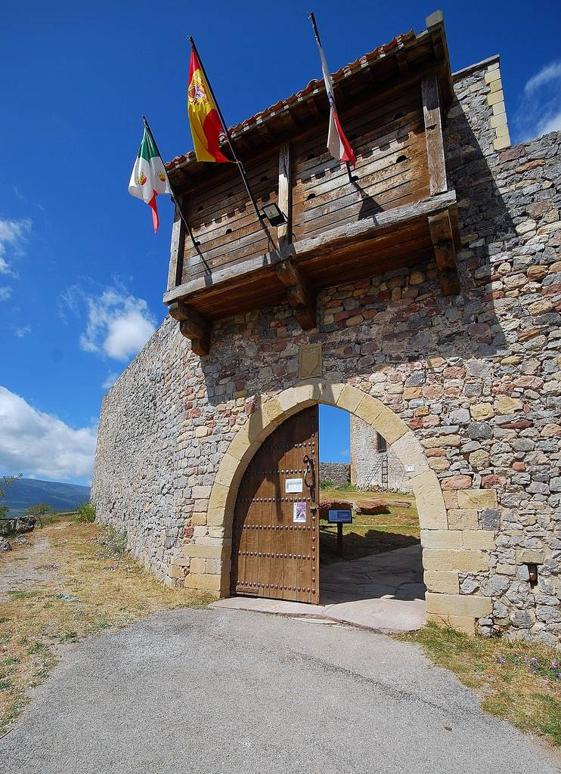

Slide 13
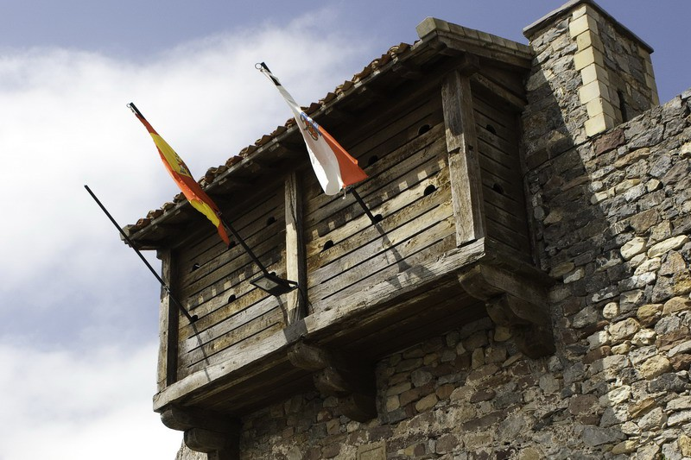

Slide 14
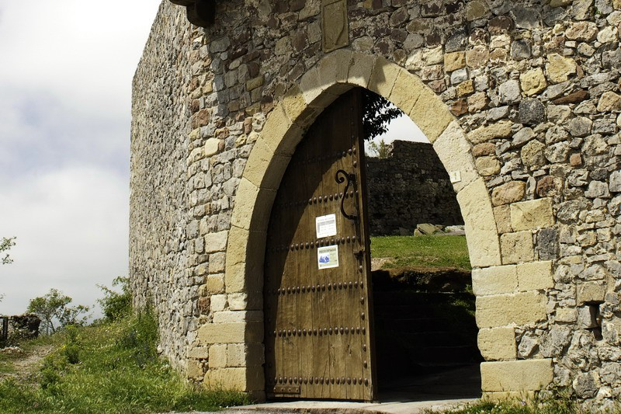

Slide 15
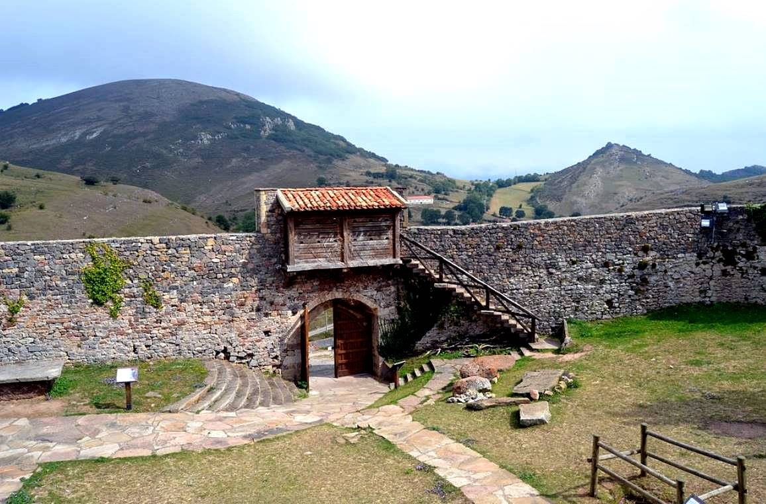

Slide 16
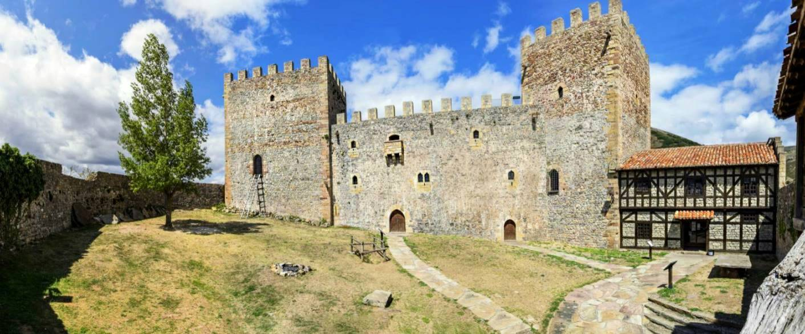

Slide 17
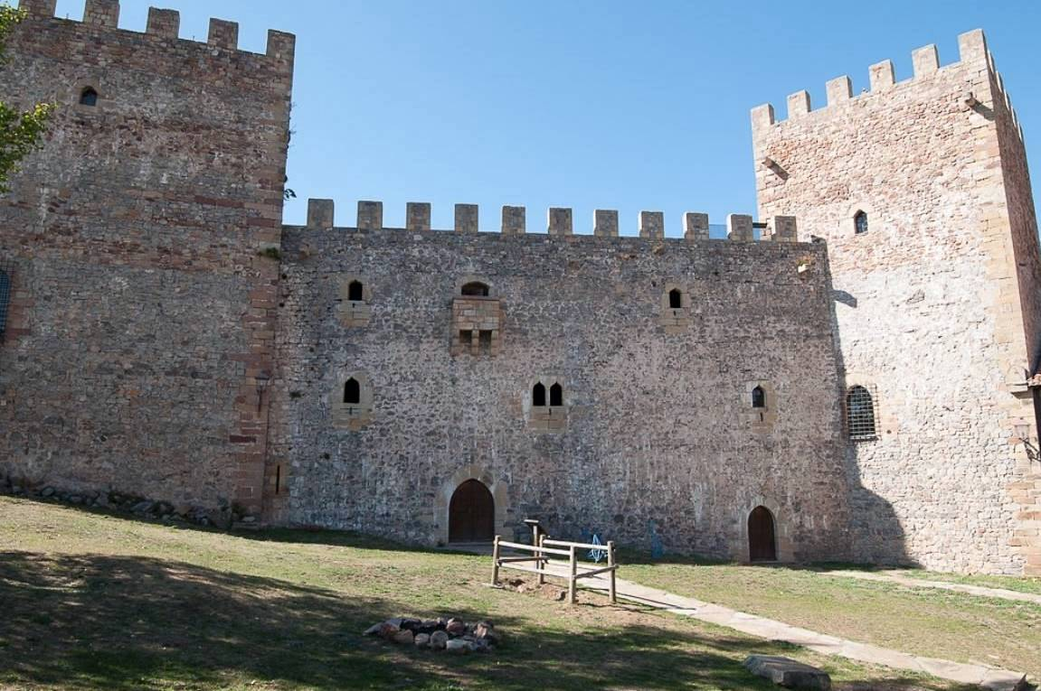

Slide 18
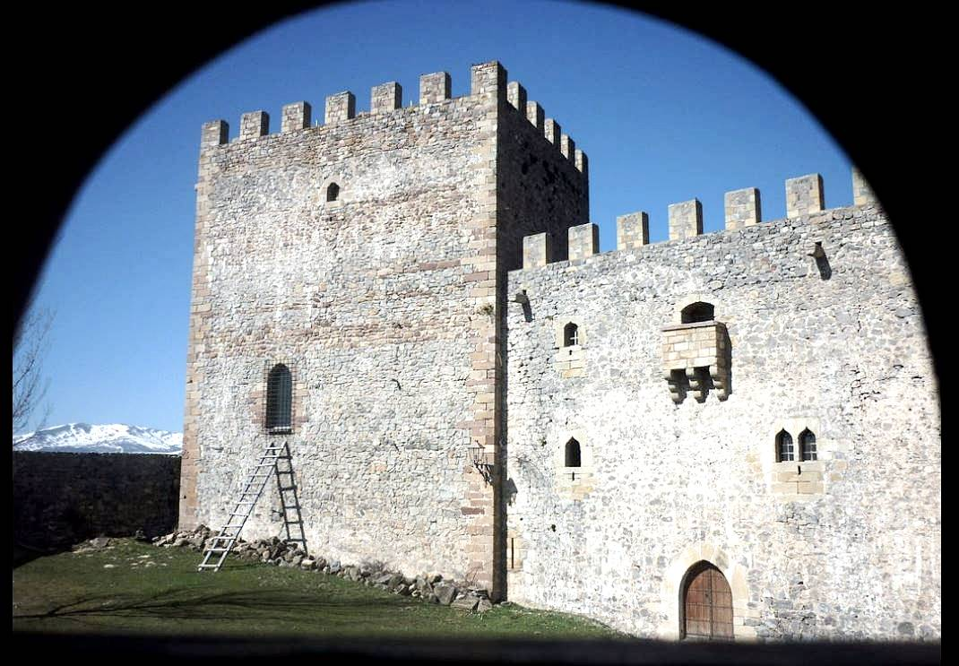

Slide 19
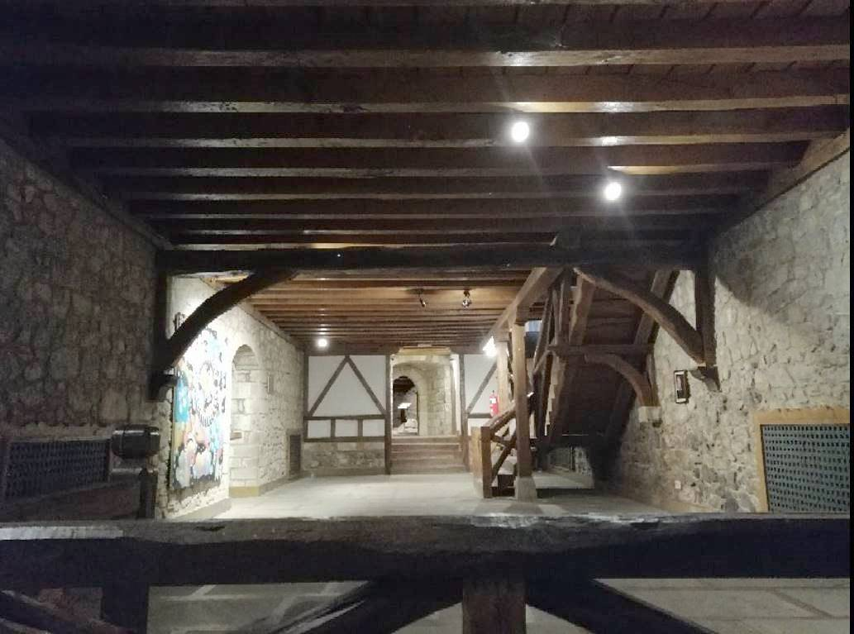

Slide 20
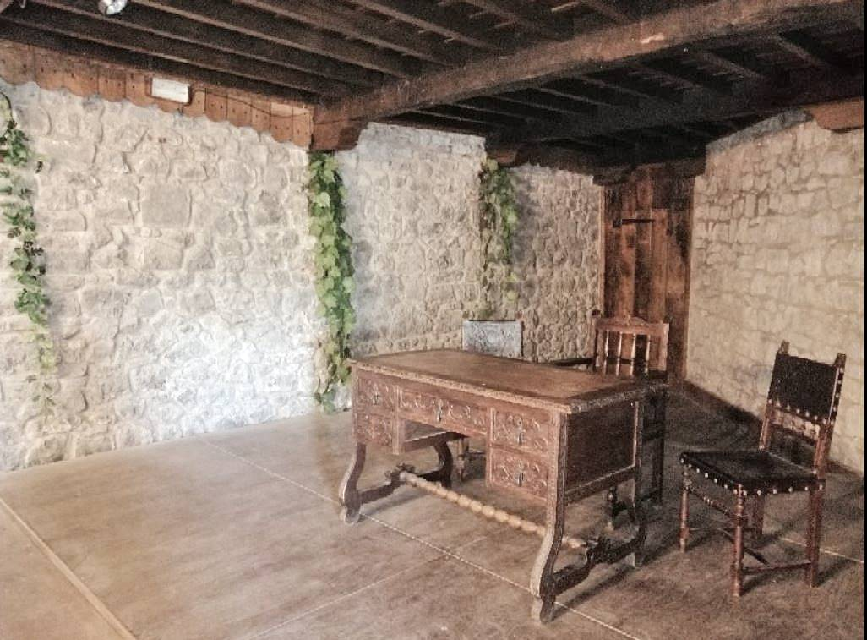

Slide 21
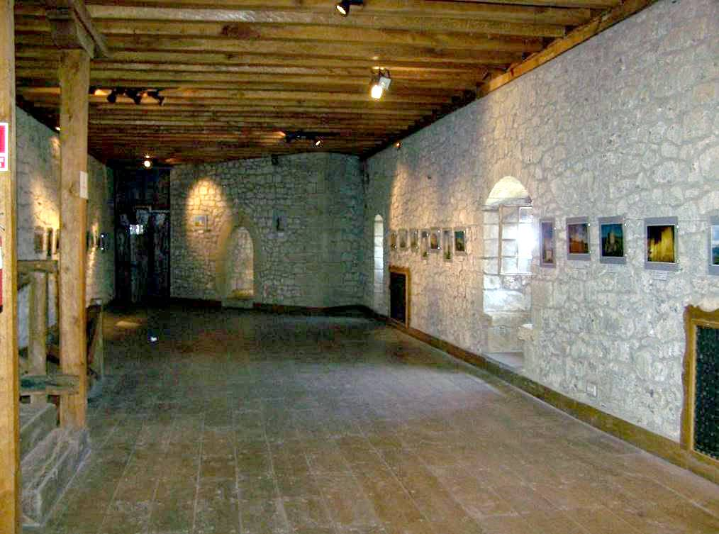

Slide 22
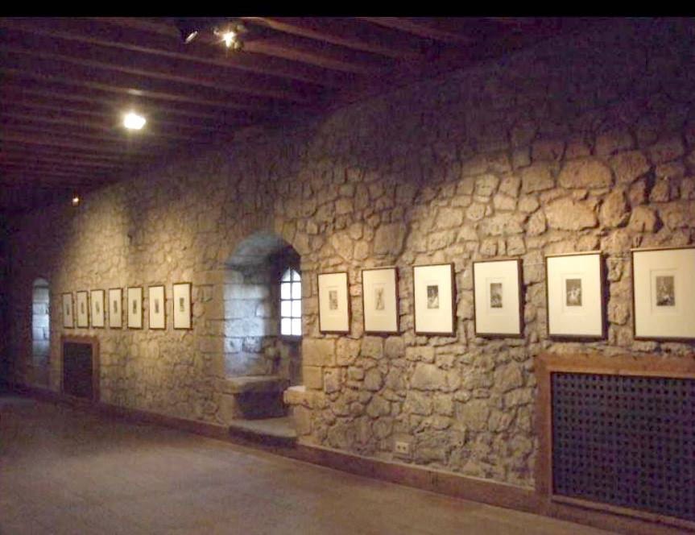

Slide 23
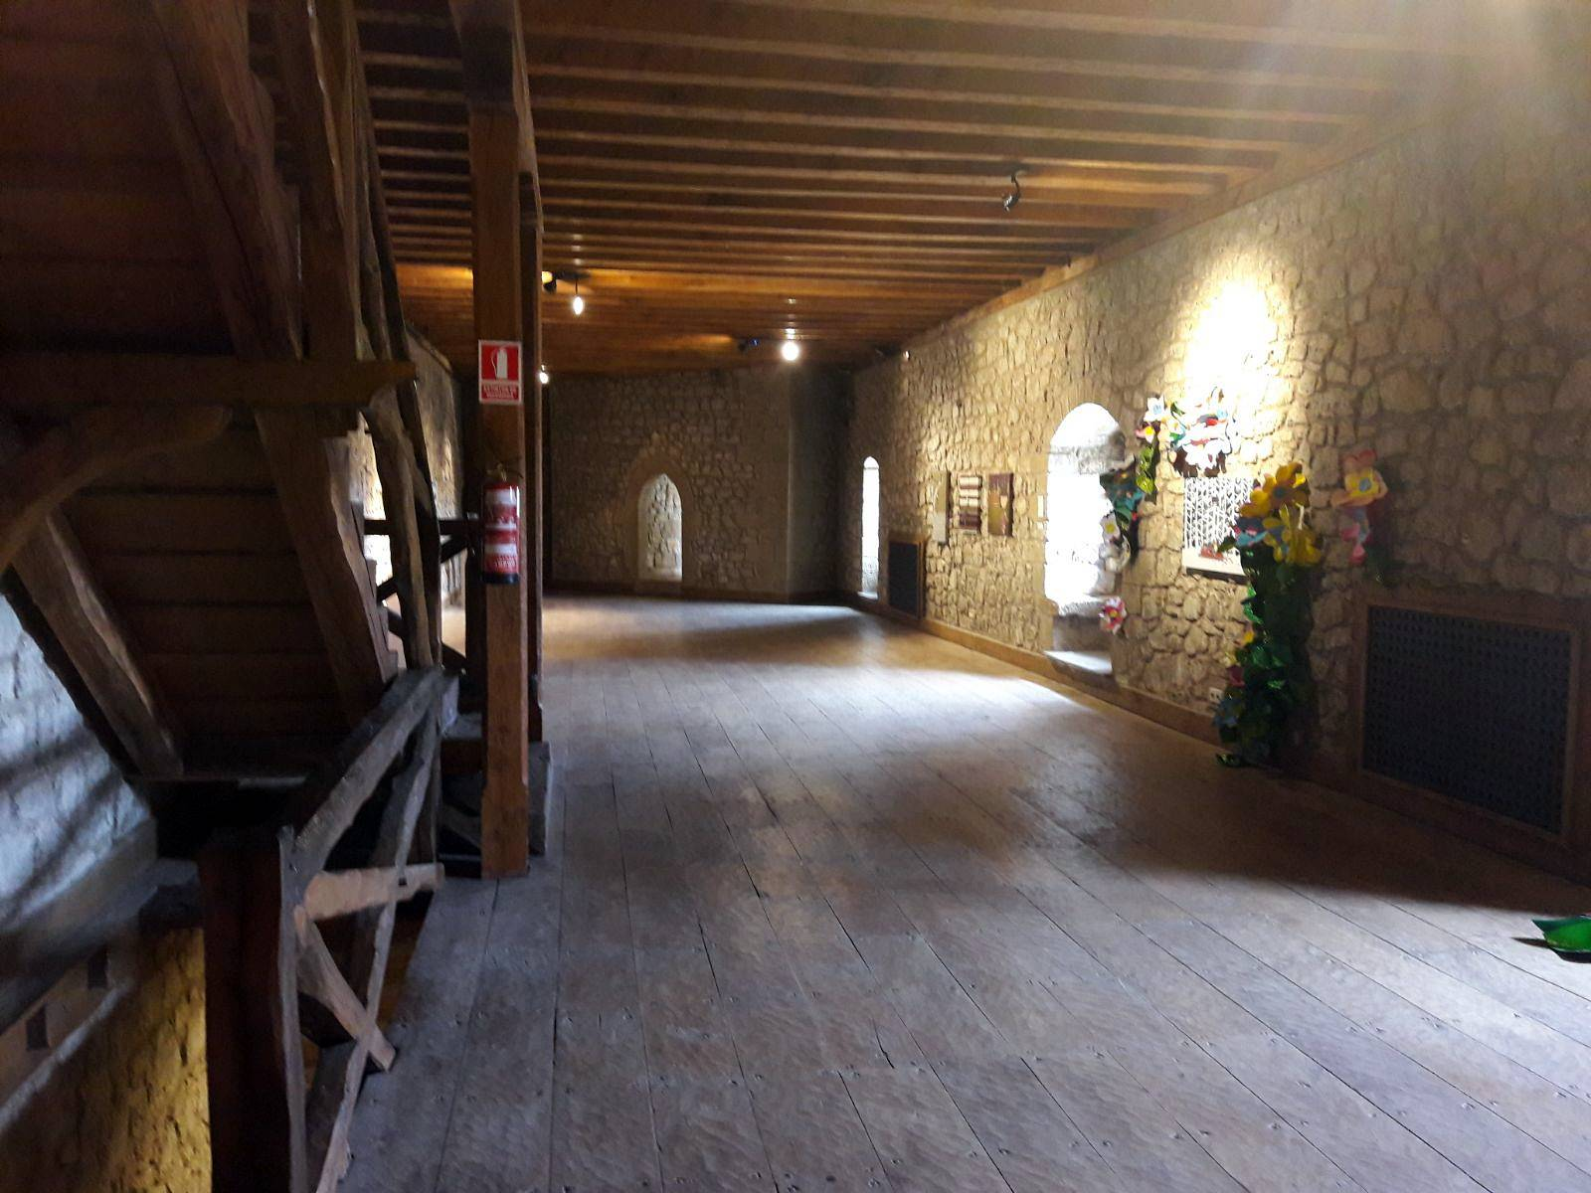

Slide 24
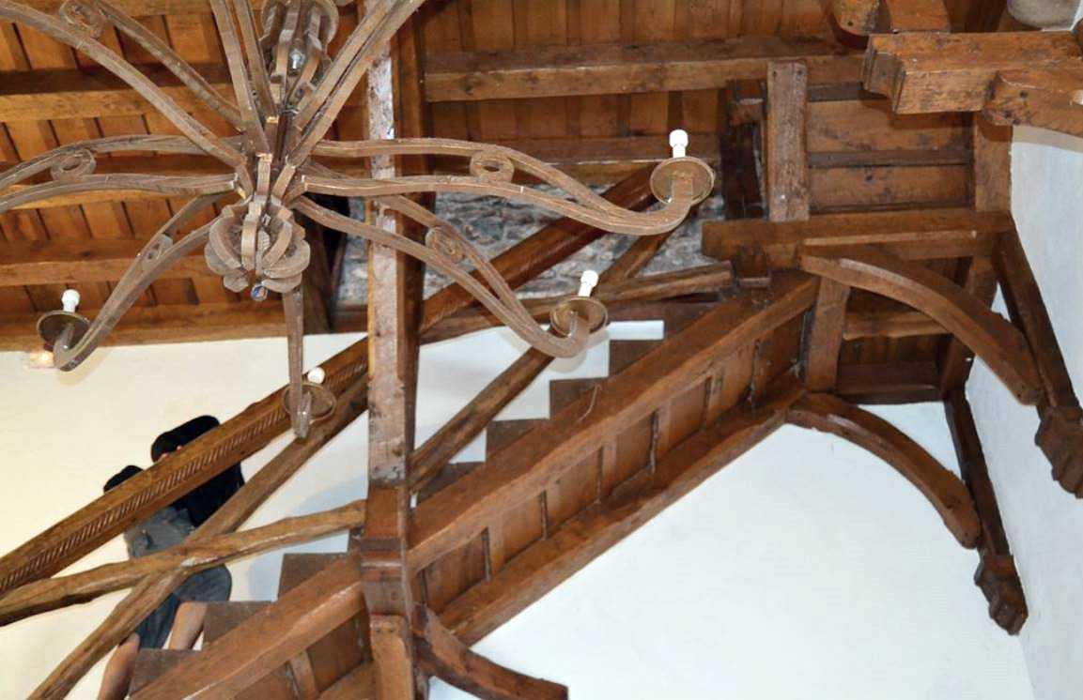

Slide 25
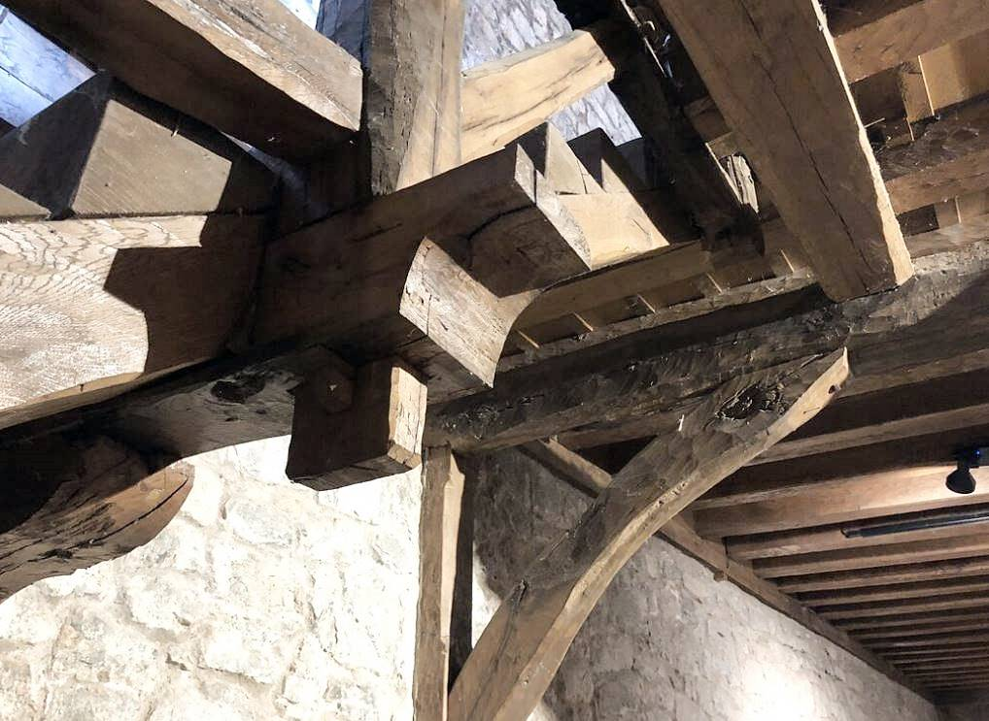

Slide 26
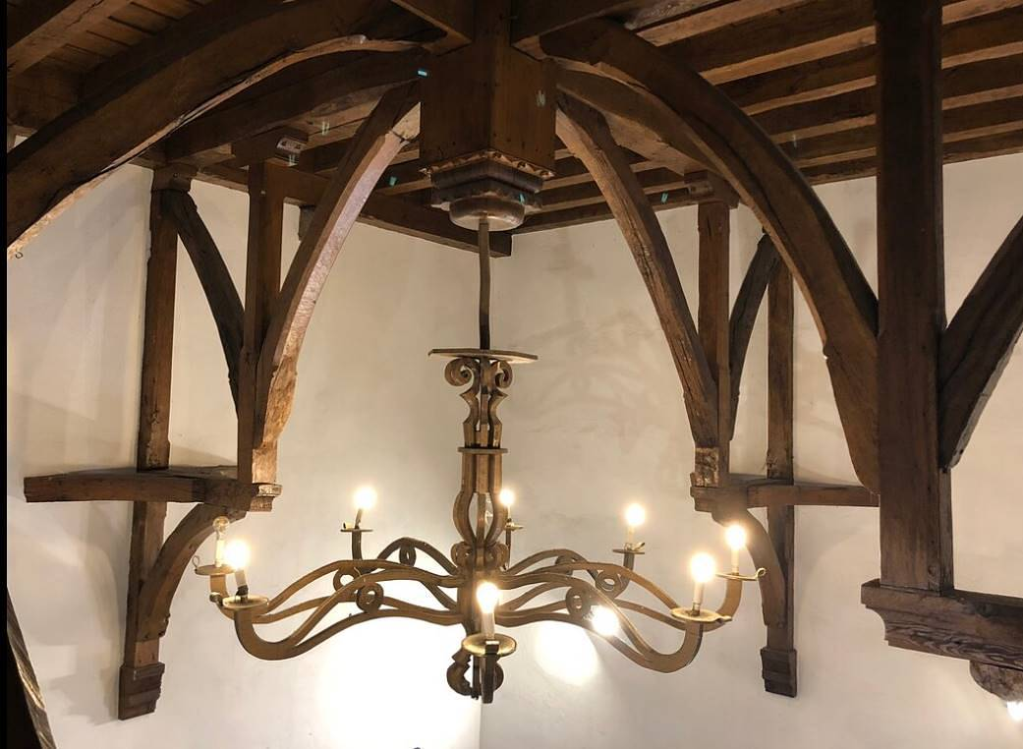

Slide 27
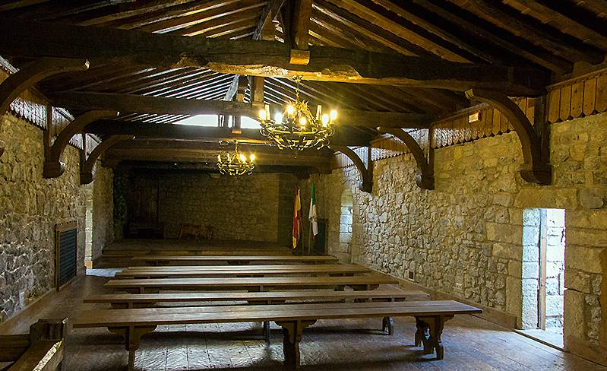

Slide 28
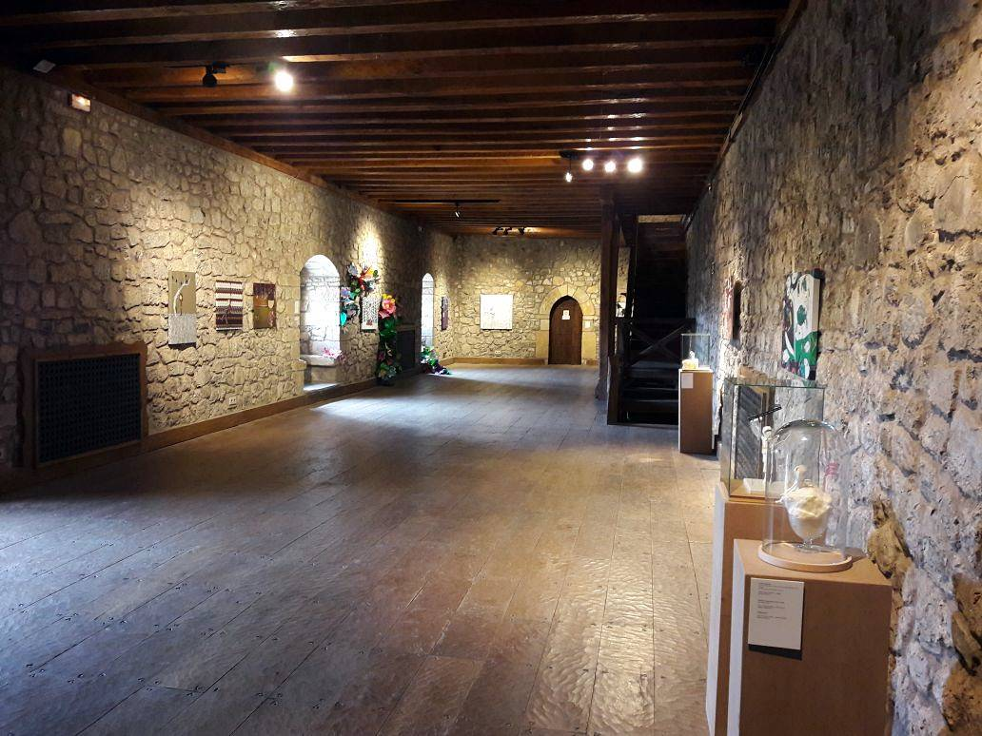

Slide 29
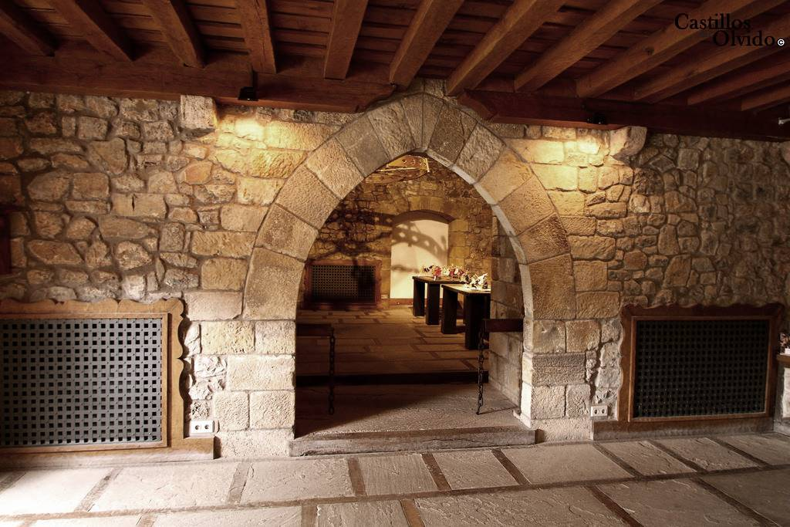

Slide 30
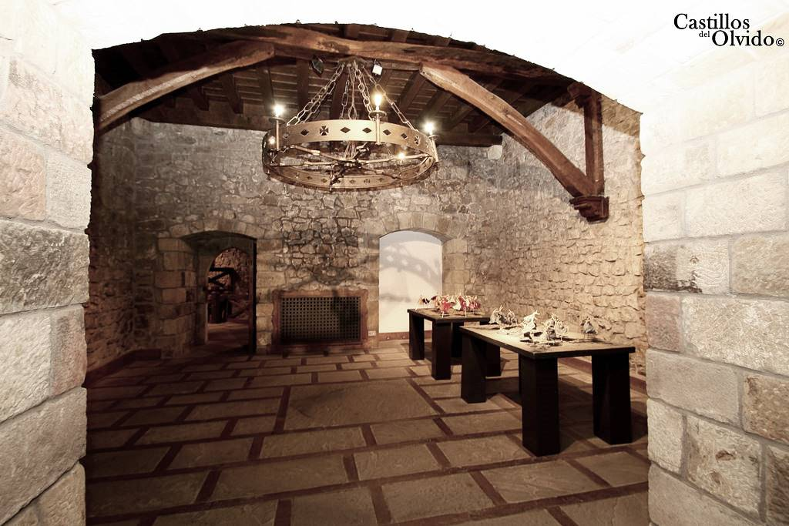

Slide 31
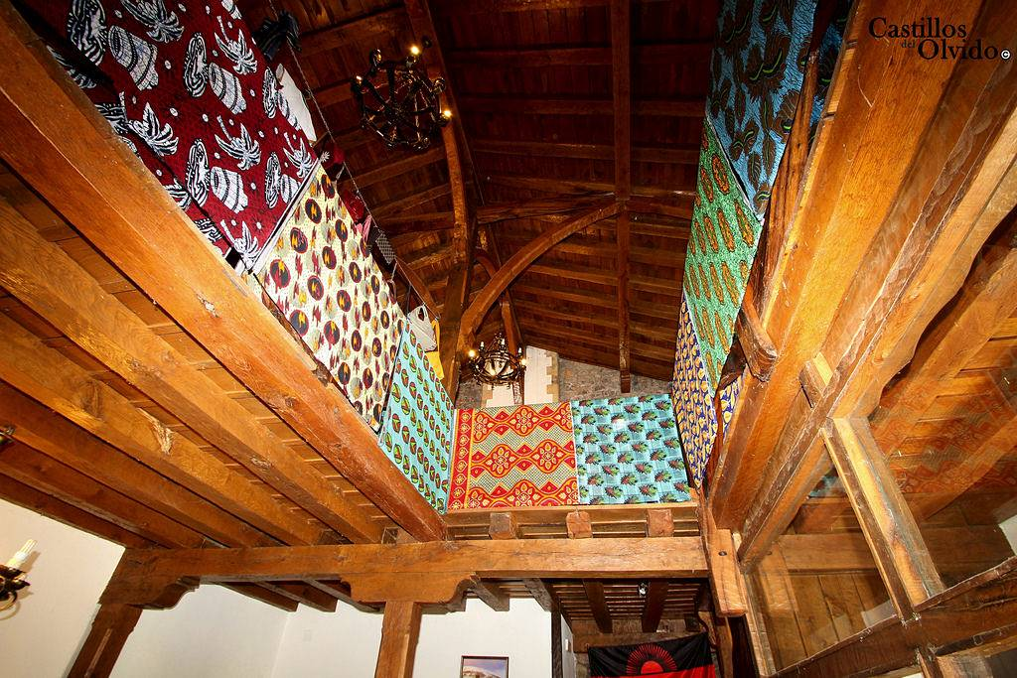

Slide 32
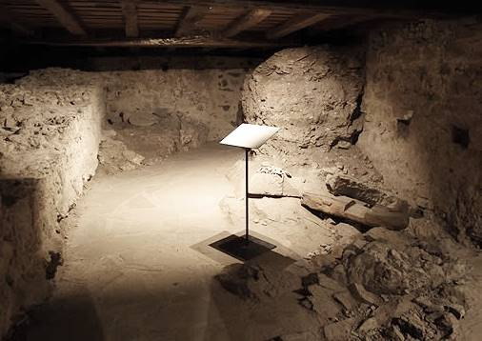

Slide 33
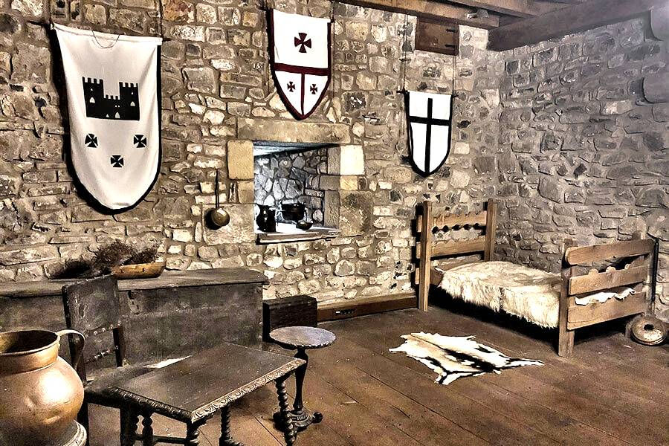

Slide 34
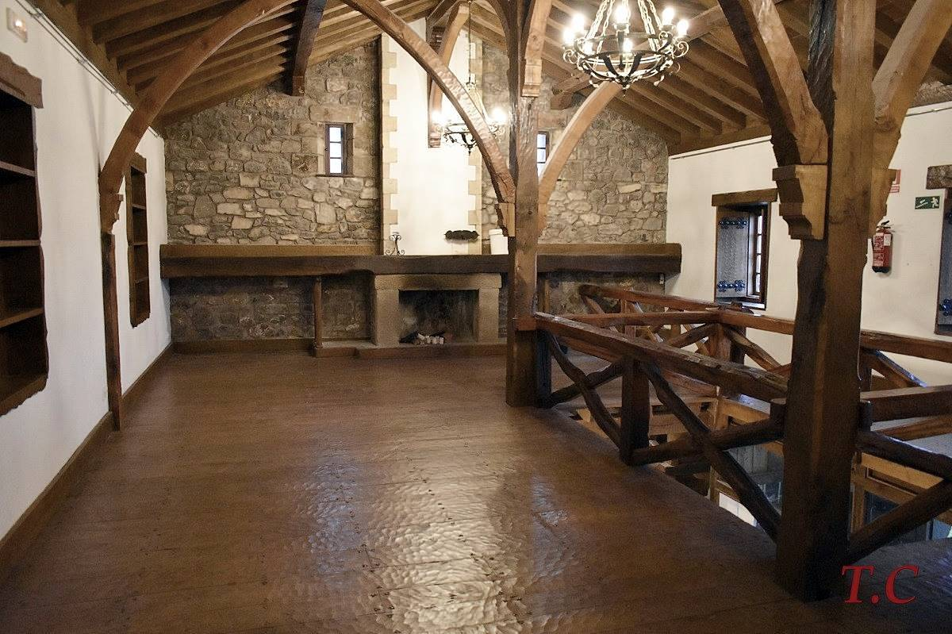

Slide 35
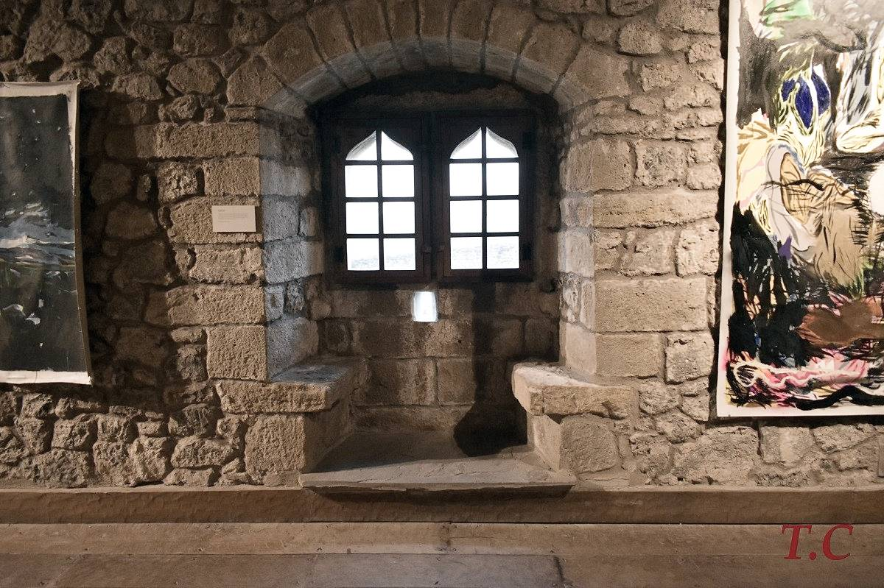

Slide 36
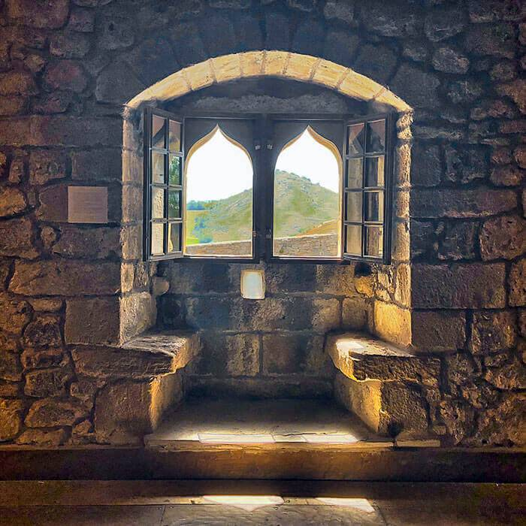

Slide 37
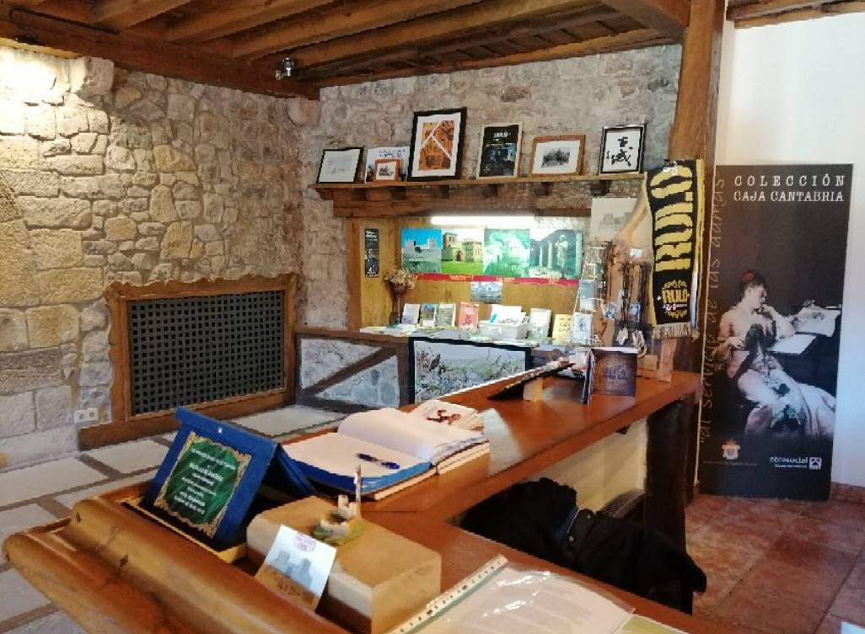

Slide 38
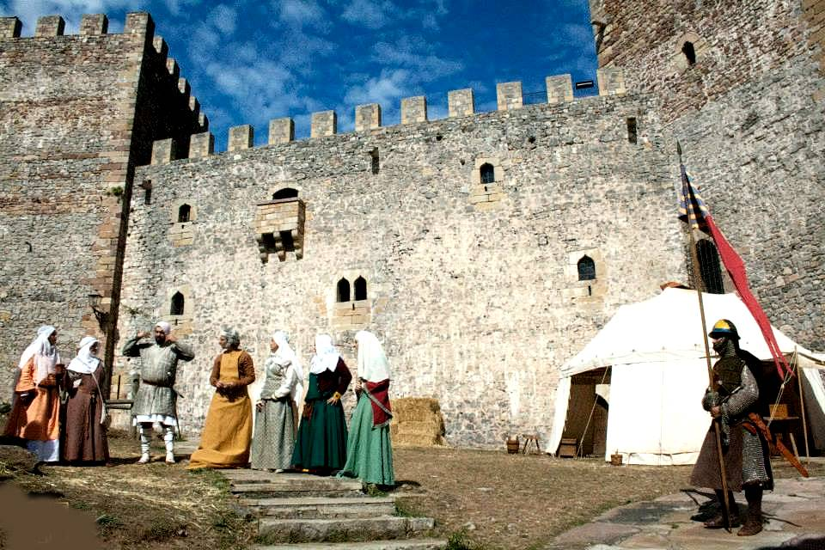

Slide 39
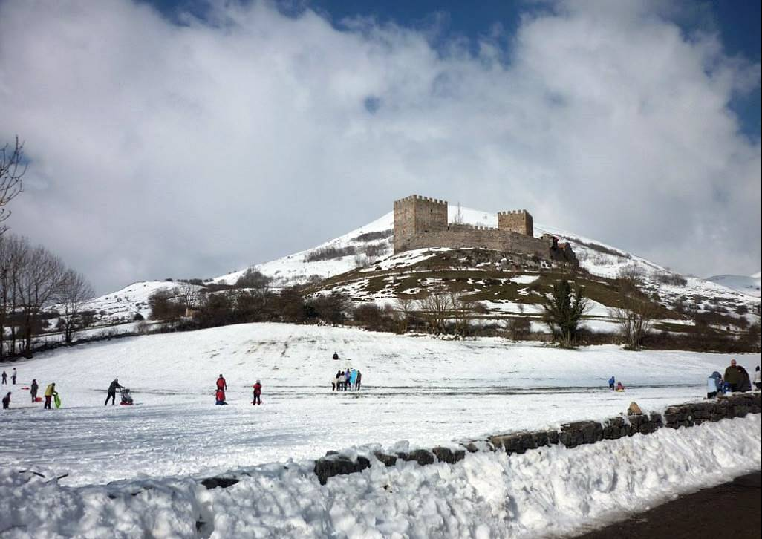

Slide 40
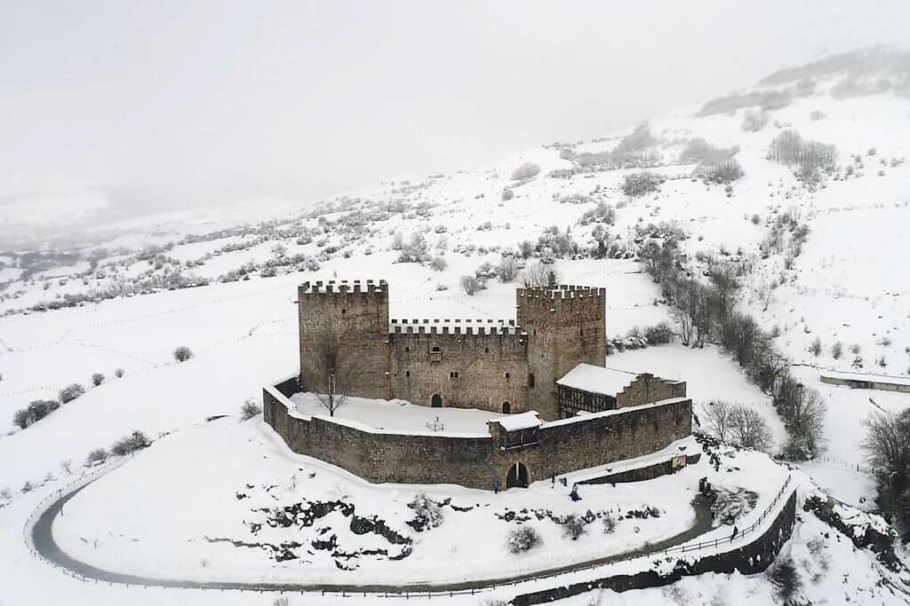

Slide 41
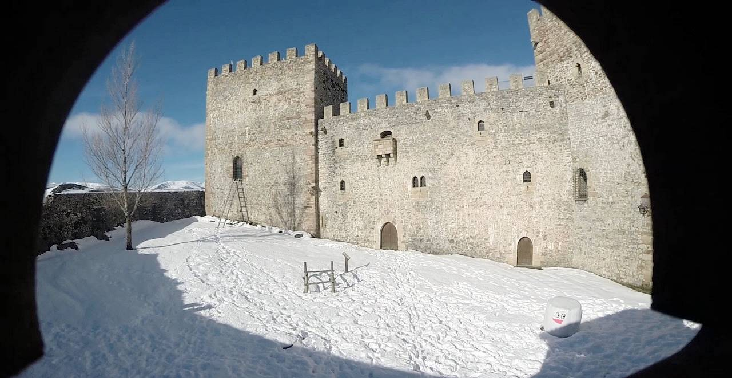

Slide 42
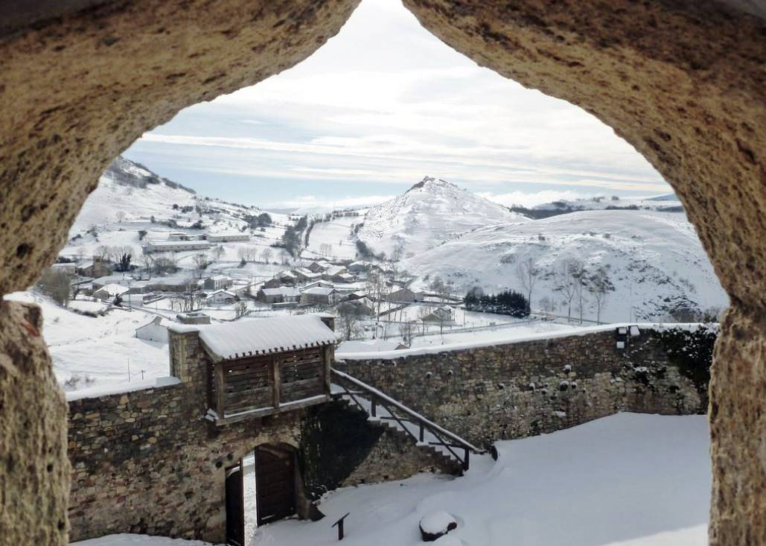

Slide 43
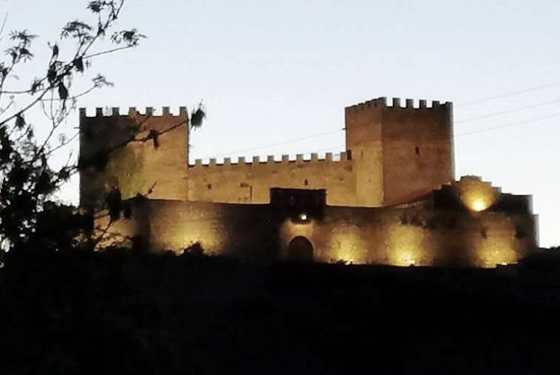

Slide 44
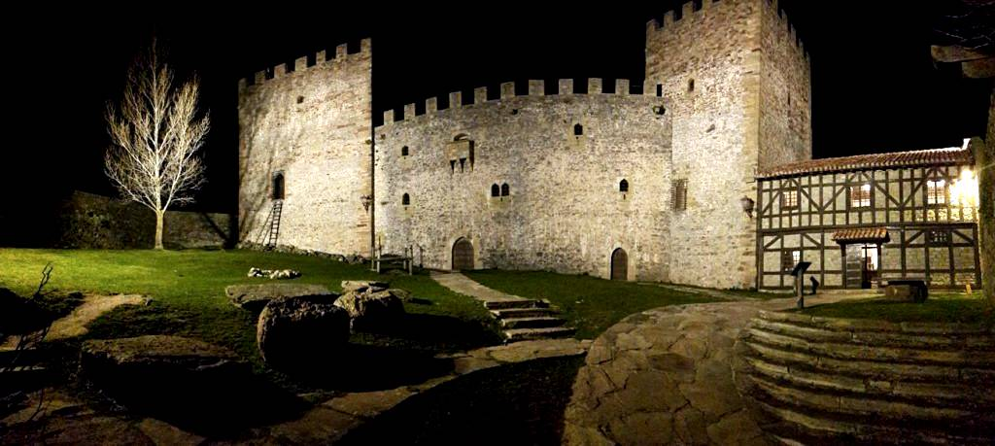

Slide 46







¿Te ha gustado?
Puedes ver más entrando
Aquí
Además puedes recibir powerpoints en tu correo electrónico suscribiéndote aquí:

